Slide 1
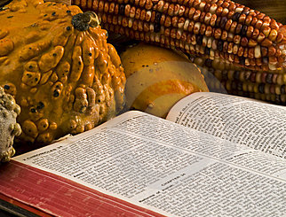
الخلاصة التفسيرية
د. ريك جريفيث • مؤسسة الدراسات اللاهوتية الأردنية • BibleStudyDownloads.org

Slide 2
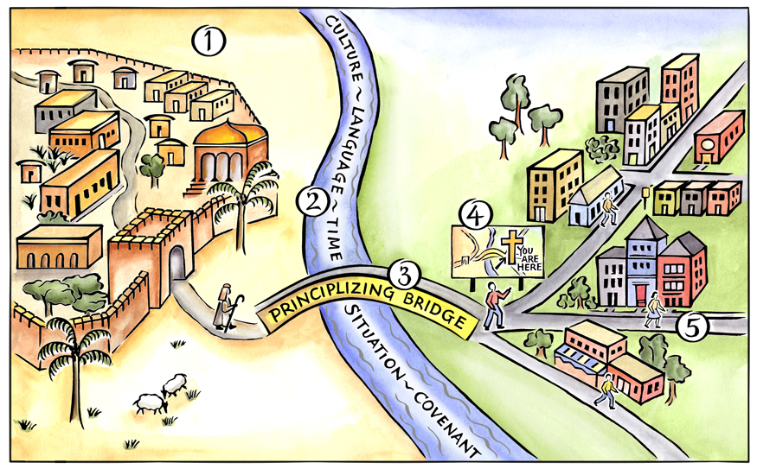
أساسيات الرحلة
دوفال وهايز، فهم كلمة الله
Notes:
Above is a pictorial representation of our consistent approach to biblical interpretation. We call it the Interpretative Journey. There are 5 steps on this journey:
Grasping the Text in Their Town
Measuring the Width of the River to Cross
Crossing the Principlizing Bridge
Consult the Biblical Map
Grasping the Text in Our Town
By embarking on this journey we commit to the goal of grasping the meaning of text. We do not create meaning out of a text; rather, we seek to find the meaning that is already there.
Duvall, J. Scott, and J. Daniel Hays. Grasping God's Word: A Hands-on Approach to Reading, Interpreting, and Applying the Bible. Third Edition. Grand Rapids: Zondervan, 2012.

Slide 3
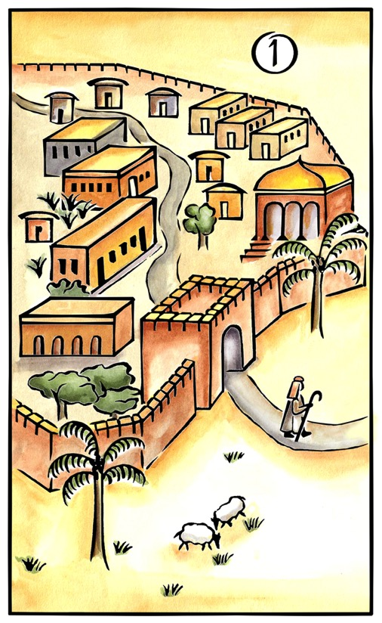
الخطوة 1: فهم النص في قريتهم
أساسيات الرحلة
سؤال: ماذا يعني النص بالنسبة للجمهور الكتابي؟
دوفال وهايز، فهم كلمة الله

Slide 4
أساسيات الرحلة
الخطوة 1 مكانهم:
اقرأ النص بحرص وقم بتدوين ملاحظات
أدرس السياق التاريخي والأدبي
جمّع معنى المقطع لجمهور الكتاب المقدس.
دوفال وهايز، فهم كلمة الله
Notes:
The synthesis statement should use past tense verbs and refer to the biblical audience.

Slide 5
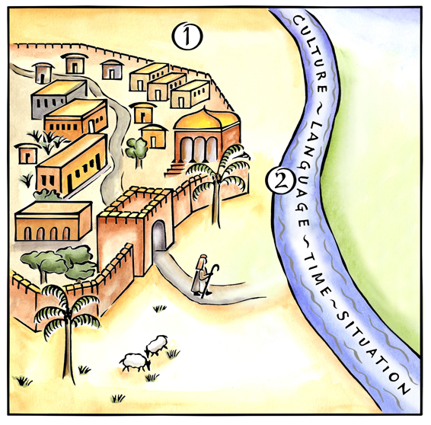
أساسيات الرحلة
الخطوة 2: قياس عرض النهر للعبور
سؤال: ما هي الفروقات بين الجمهور الكتابي وبيننا؟
دوفال وهايز، فهم كلمة الله

Slide 6
أساسيات الرحلة
الخطوة 2 قياس النهر:
ضع في اعتبارك الإختلافات المشتركة: الثقافة، والوضع اللغوي، والوقت، والعهد.
ركز على الفروقات الفريدة الموجودة في نص محدد
إن كنت تدرس نص من العهد القديم فيجب أن تضع في اعتبارك حياة وعمل يسوع المسيح
دوفال وهايز، فهم كلمة الله
Notes:
Students often get bogged down in the common differences that possibly have little impact on the interpretation of a passage. It is important for them to realize that to take the Interpretative Journey means that we must account for the unique set of differences that we find in any given text.

Slide 7
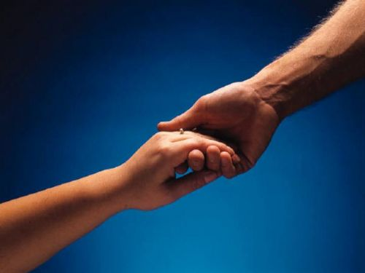
كيفية استرداد العلاقات
متى 18: 15- 20
د. ريك جريفيث
مؤسسة الدراسات اللاهوتية الأردنية
BibleStudyDownloads.org
10 December 2006
6 March 2011

Slide 8
متى 18: 15-20
15 وإن أخطأ إليك أخوك فاذهب وعاتبه بينك وبينه وحدكما إن سمع منك فقد ربحت أخاك 16 وإن لم يسمع فخذ معك أيضاً واحداً أو اثنين لكي تقوم كل كلمة على فم شاهدين أو ثلاثة 17 وإن لم يسمع منهم فثقل للكنيسة وإن لم يسمع من الكنيسة فليكن عندك كالوثني والعشار
18 الحق أقول لكم: كل ما تربطونه على الأرض يكون مربوطاً في السماء وكل ما تحلونه على الأرض يكون محلولاً في السماء 19 وأقول لكم أيضاً: إن اتفق اثنان منكم على الأرض في أي شيء يطلبانه فإنه يكون لهما من قبل أبي الذي في السماوات 20 لأنه حيثما اجتمع اثنان أو ثلاثة باسمي فهناك أكون في وسطهم
كيفية الإسترداد 15-17
لماذا الإسترداد 18-20
Notes:
في متى 18: 15-20 يقدم يسوع خطة الله لمحبة التأديب الكنسي. دعونا نقرأها معا [اقرأ 15-20.] يحتوي هذا النص على تعاليم رئيسية حول استعادة المسيحيين في الخطية. • الآيات 15-17 تعطي كيفية استعادتها و ... • الآيات 18-20 تعطي لماذا لاستعادتها. دعونا أولا نرى كيفية استعادة العلاقات. طريقة الله لاستعادة المؤمنين بالخطيئة هي ...

Slide 9
1. (15-17) الطريقة التي ينبغي على الكنيسة أن تعيد بها بشكل صحيح خاطئ مسيحي تكون بالحفاظ على خصوصية الأمر قدر الإمكان.
34ج
أ - (15) يجب التعامل مع الخطية الخاصة فقط مع الأشخاص المتورطين فيها بشكل مباشر لتسهيل استعادة المذنب.
ب - (16) يجب كشف الخطية غير المتاب عنها بمواجهة شخص أو شخصين آخرين لتسهيل استعادة الخاطئ.
ت - (17أ) يجب عرض الخطية غير المتاب عنها، بعد محاولة مجموعة صغيرة للاستعادة، أمام جسد الكنيسة بكامله كرادع للاستمرار بالخطية.
ث - (17ب) يجب أن تؤدي الخطية غير المتاب عنها بعد عرضها أمام الكنيسة لمطالبة كل عضو في الكنيسة أن يتعامل مع الخاطئ أنه غير مؤمن (وهذا يشمل طرده من العضوية).
Notes:
PR 09.33
BS 20.33; 25.09
NS Mt 15.8

Slide 10
2. (18-20) السبب في استطاعة الكنيسة استعادة أو الاستمرار في السعي لاستعادة المؤمنين الضالين هو أنها تستمد سلطانها من الله نفسه.
34ج
أ - (18-19) الكنائس التي تستعيد بالصلاة أو تستمر في السعي لاستعادة المؤمنين الخطأة تفعل ذلك بدلاً من الآب.
1. (18) يجب على الكنيسة إعلان المذنب أو البريء بناء ما حدده الله بالفعل.
2. (19) يمكن لقادة الكنيسة الذين يصدرون بالصلاة حكمًا، أن يثقوا أنهم تصرفوا حسب مشيئة الله.
ب – (20) الكنائس التي تستعيد أو تواصل سعيها لاستعادة المؤمنين الخطأة تعمل في حضور يسوع.
Notes:
PR 09.34
BS 20.34; 25.10
NS Mt 15.9

Slide 11
فكرة تفسيرية: السبب لذي يوجب على الكنيسة استعادة مسيحي خاطئ بشكل صحيح هو أنها تمدّ سلطان الله.
34ج
1- (15-17) الطريقة التي ينبغي فيها على الكنيسة إعادة مسيحي خاطئ بشكل صحيح يكون بالمحافظة على خصوصية الأمر قدر الإمكان.
2- (18-20) السبب الذي يمكن الكنيسة من استعادة أو الاستمرار في السعي لاستعادة المؤمنين الضّالين هو أنها تبسط سلطان الله نفسه.
18: 15- 20
Notes:
PR 07.15. 09.35; 11.25; 12.16; 16:11 HO subject only
BS 18.43; 20.31; 25.11
NS Mt 15.10

Slide 12
تحويل المخطط التفسيري إلى مخطط وعظي
مخطط المقطع
الإستقرائية الدورية
مخطط العظة
الفكرة التفسيرية: السبب الذي يجعل الكنيسة يجب أن تسترد المؤمن الخاطئ بشكل صحيح هو أنها توسع سلطان الله.
النقطة الرئيسية في المقدمة: كيف تسترد المسيحيين الخطاة بطريق الله؟
1. اجعل الأمر سرياً قدر الإمكان (15-17).
1) الآيات (١٥-١٧): الطريقة التي ينبغي للكنيسة أن تسترد بها المؤمن الخاطئ بشكل صحيح هي إبقاء الأمر سرياً قدر الإمكان.
(لماذا يمكننا استعادة الأعضاء أو طردهم كنسياً؟)
ثانيا. كنيستنا تمد سلطان الله نفسه (١٨-٢٠)
2) الآيات (١٨-٢٠): السبب الذي يجعل الكنيسة قادرة على رد المؤمنين الضالين أو حرمانهم هو أنها توسع سلطان الله نفسه.
الفكرة الرئيسية: يجب علينا رد الأعضاء الخاطئين بشكل صحيح لأننا نتصرف نيابة عن الله
Notes:
After Passage Outline MPII… Question: How should we start the sermon—with the why or the how question? Answer: How is better, even if it is not the subject of the whole passage.
After Sermon Outline MPI… Question: How should we transition into MPII? Answer: Use the interrogative of EO MPII ("reason"), resulting in a "why" transition that gives the subject of HO MPII.
Question: What sermon structure does the sermon outline have? Answer: Cyclical Inductive as it cycles application (cyclical) throughout but does not give the MI until the end (inductive).
____________
BS-25-Interpretation_Summary-12
PR-12-Structure-17

Slide 13
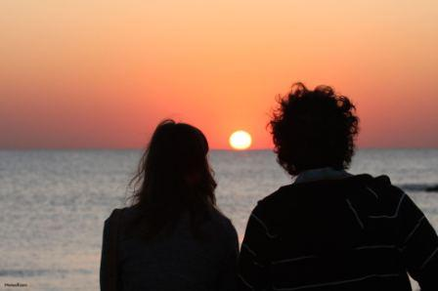
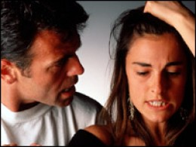
كيف نعيد المؤمنين الخطأة بشكل صحيح؟
سؤالنا الأول اليوم (للآيات 15- 17)
Notes:
إذن، كيف تعيد المؤمنين الخطأة بشكل صحيح؟ عندما يبتعد إنسان ما عن إرادة الله، ما العملية التي نستخدمها لإعادة ذلك الشخص؟
________
08.13
11.25
12.18

Slide 14
The Point of Verses 15-17
1. حافظ على
سرية الأمر
قدر الإمكان
(15-17)
Notes:
God's strategy to bring sinning Christians back is to involve as few people as you can.

Slide 15
هدفنا:
الإسترداد!
Notes:
الغاية المرجوة هي الاستعادة وليس العقاب أو الحرمان الكنسي. الهدف من الانضباط هو تغيير السلوك لإعادة الشخص الضال. لسوء الحظ ، فإن الكثير من الكنائس "تحرم" من العقاب بدلا من الاستعادة). الاستعادة هي هدف الله للقديس الهائم على صورة الخروف في الآيات 10-14. الاستعادة هي التعليم الصريح لهذا النص في الآية 15 ب. الإسترداد هو هدف التأديب الكنسي في مقاطع أخرى مثل غلاطية 6: 1.

Slide 16
4 خطوات في عملية الإسترداد الإلهي
4
3
2
1
إعلان الأمر لعدد أكبر
من الناس في كل خطوة
Notes:
God's restoring process has four steps that progressively tell more and more people about the sin (15-17).

Slide 17
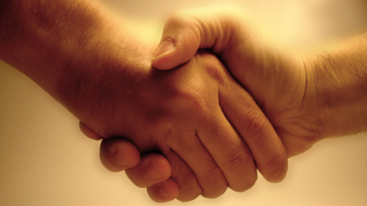
سؤالنا الثاني تم الإجابة عليه في الأعداد 18-20: لماذا نسترد المؤمنين المخطئين بشكل مناسب ؟
Notes:
But why must we do all this? What right do we have to discipline our members? Why must we restore sinning Christians properly? Because…

Slide 18
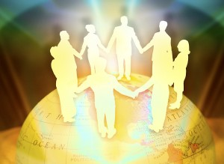
الفكرة في الأعداد 18-20
2. كنيستنا توسع
سلطة الله نفسه
Notes:
God's right to judge is actually delegated to us!

Slide 19
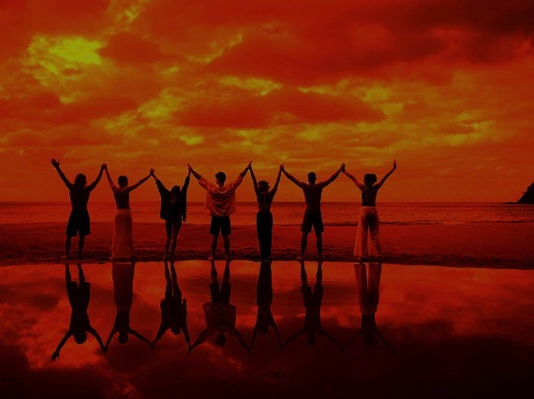
لماذا التأديب ؟ عندما نسعى لاسترداد شخص ما ....
نتصرف
مكان الآب (18-19)
Notes:
When we seek to restore someone, we act in the presence and authority of Christ (20).

Slide 20
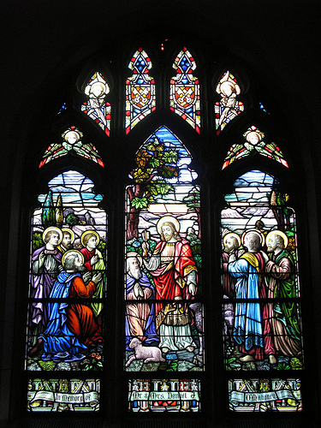
متى ١٨ : ١٩
وأقول لكم أيضاً: إن اتفق اثنان منكم على الأرض في أي شيء يطلبانه فإنه يكون لهما من قبل أبي الذي في السماوات
Notes:
We should trust that our prayerful judgments are God's will.

Slide 21
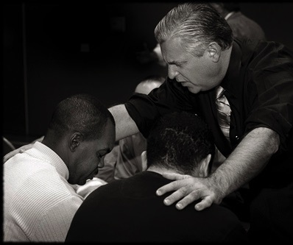
متى ١٨ : ٢٠
لأنه حيثما اجتمع اثنان أو ثلاثة باسمي فهناك أكون في وسطهم
Notes:
The "two or three" refers to the witnesses whose testimony enacted discipline (v. 16).
The point of Christ being "in their midst" is that local church discipline acts with the presence and authority of Christ Himself.

Slide 22
لماذا التأديب ؟ عندما نسعى لاسترداد شخص ما ....
نتصرف
مكان الآب (18-19)
نتصرف
في حضور
وسلطة المسيح (20)
Notes:
When we seek to restore someone, we act in the presence and authority of Christ (20).

Slide 23
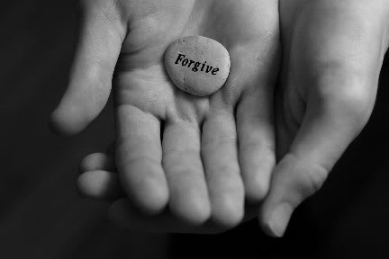
الفكرة الرئيسية:
فكرة تفسيرية: السبب لذي يوجب على الكنيسة استرداد مسيحي خاطئ بشكل صحيح هو أنها تمدّ سلطان الله.
يجب أن نستعيد الأعضاء الخطاة بشكل صحيح لأننا نتصرف نيابة عن الله
Notes:
عندما تضل الخراف ، نعيدها كأيدي محبة لنعمة الله.

Slide 24
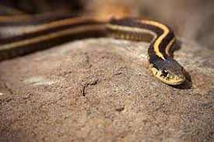
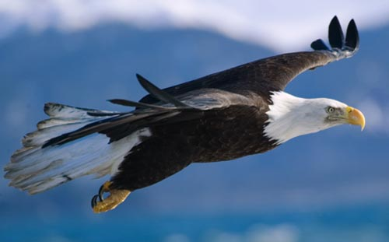
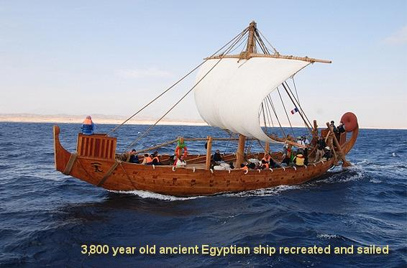
أمثال ٣٠ : ١٨-٢٠
ثلاثة عجيبة فوقي وأربعة لا أعرفها:
وطريق حية على صخر
طريق نسر في السماوات
وطريق رجل بفتاة
وطريق سفينة في قلب البحر

Slide 25
Black

Slide 26
الرابط للعرض التقديميِّ "دراسة الكتاب المقدَّس (علم التفسير)" متاحٌ على الموقع الإلكترونيّ: BibleStudyDownloads.org
أحصل على هذا العرض التقديمي مجاناً
Notes:
BS Bible Study (Hermeneutics) in Arabic
______________
Common-14

